Slide 1
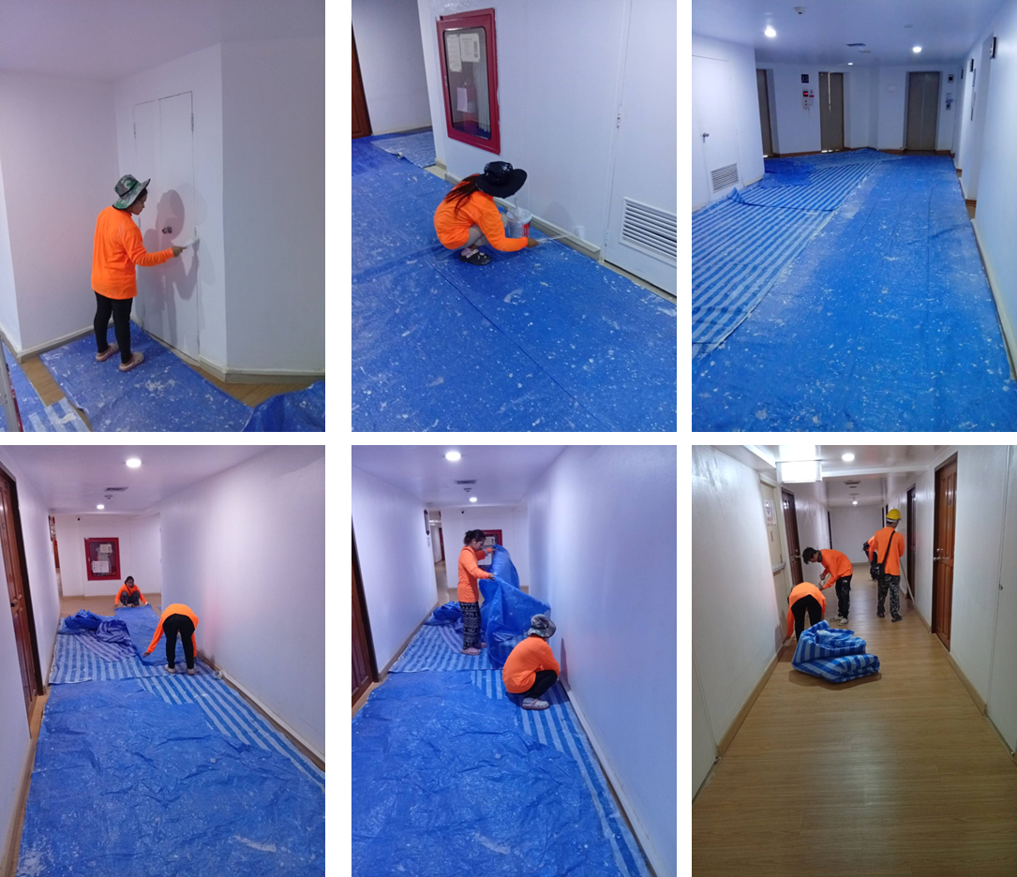
รูปส่งมอบงานนิติบุคคลอาคารชุด ออมนิ คอมเพล็กซ์
ภาพงานทาสีภายในอาคาร

Slide 2
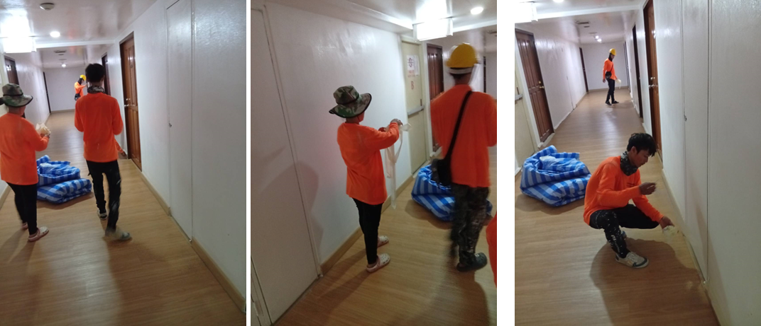
รูปส่งมอบงานนิติบุคคลอาคารชุด ออมนิ คอมเพล็กซ์
ภาพงานทาสีภายในอาคาร

Slide 3
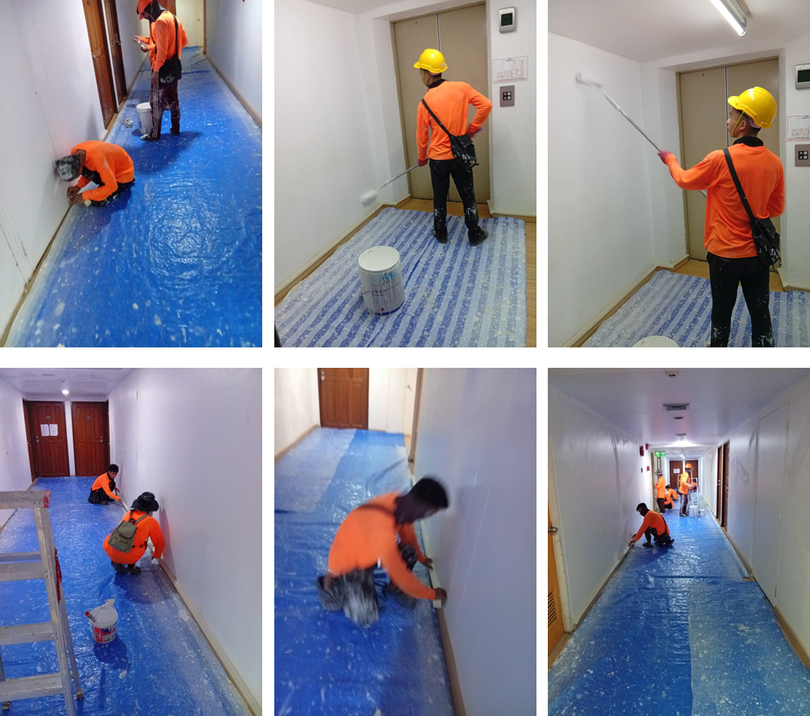
รูปส่งมอบงานนิติบุคคลอาคารชุด ออมนิ คอมเพล็กซ์
ภาพงานทาสีภายในอาคาร

Slide 4
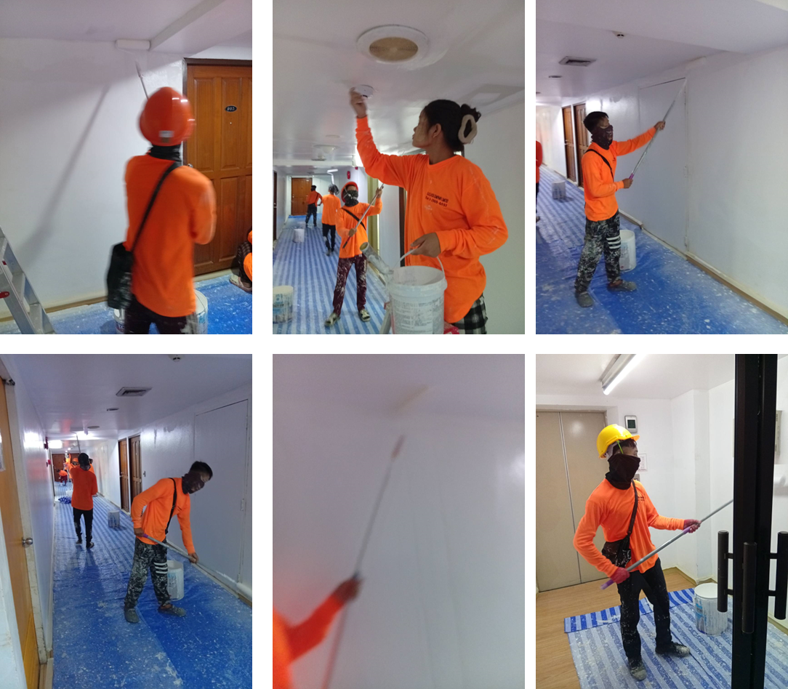
รูปส่งมอบงานนิติบุคคลอาคารชุด ออมนิ คอมเพล็กซ์
ภาพงานทาสีภายในอาคาร

Slide 5
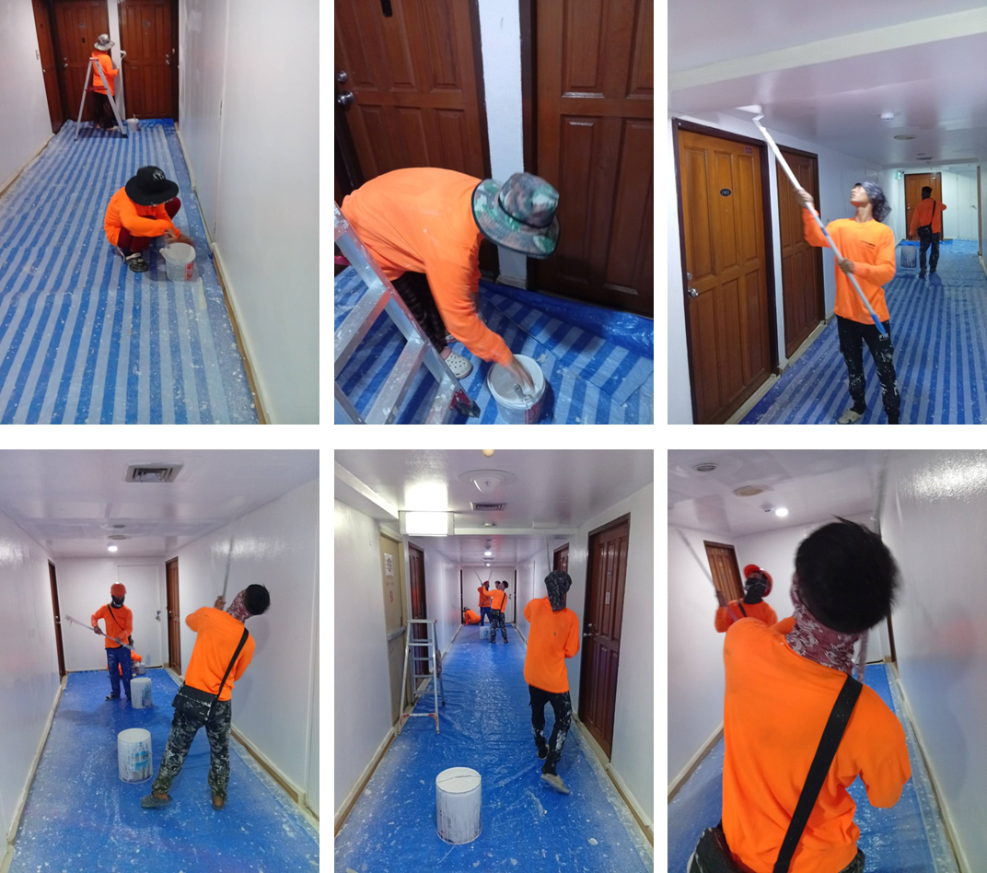
รูปส่งมอบงานนิติบุคคลอาคารชุด ออมนิ คอมเพล็กซ์
ภาพงานทาสีภายในอาคาร

Slide 6
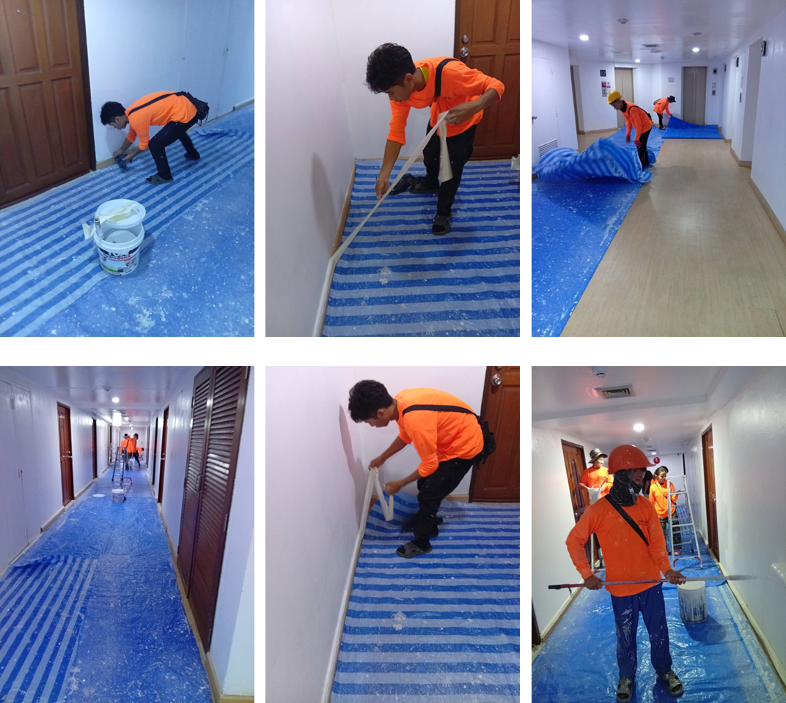
รูปส่งมอบงานนิติบุคคลอาคารชุด ออมนิ คอมเพล็กซ์
ภาพงานทาสีภายในอาคาร

Slide 7
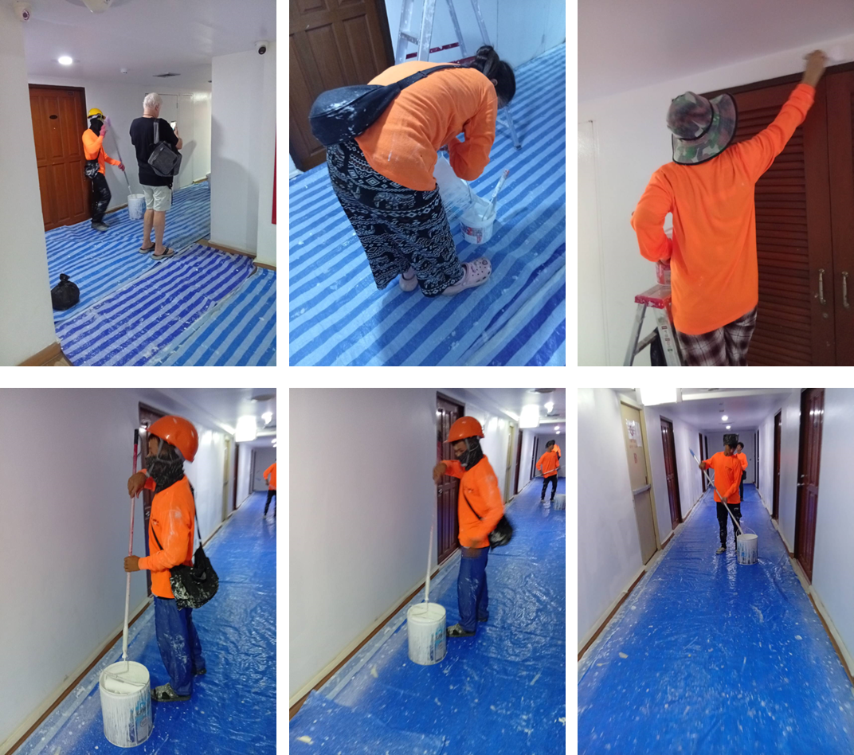
รูปส่งมอบงานนิติบุคคลอาคารชุด ออมนิ คอมเพล็กซ์
ภาพงานทาสีภายในอาคาร

Slide 8
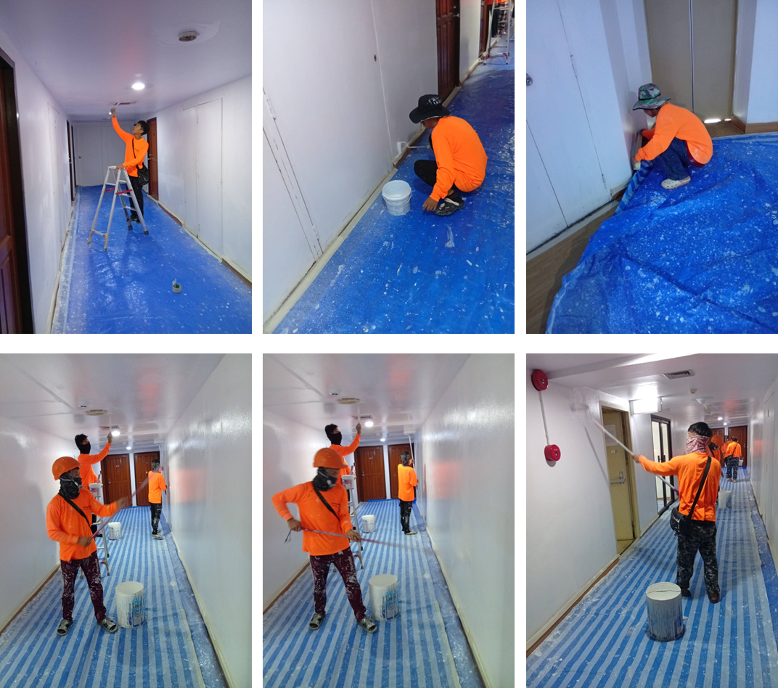
รูปส่งมอบงานนิติบุคคลอาคารชุด ออมนิ คอมเพล็กซ์
ภาพงานทาสีภายในอาคาร

Slide 9
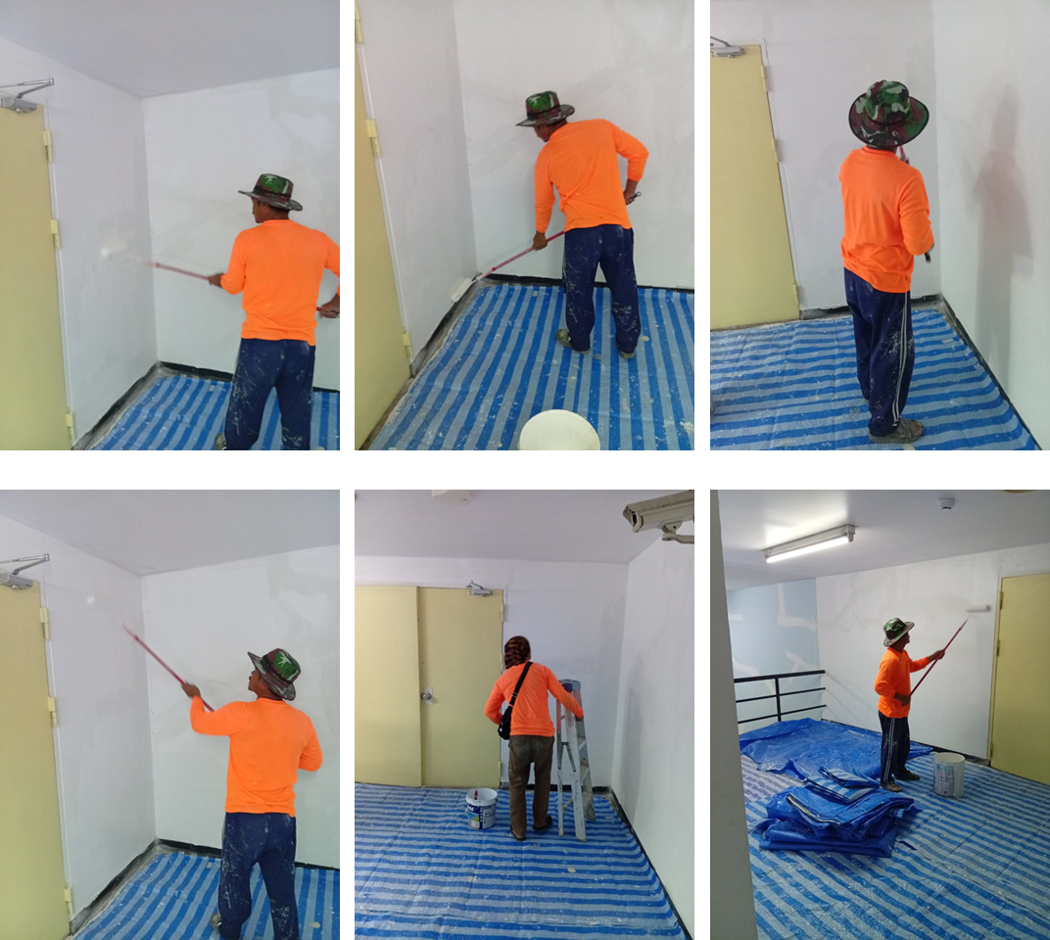
รูปส่งมอบงานนิติบุคคลอาคารชุด ออมนิ คอมเพล็กซ์
ภาพงานทาสีภายในอาคาร

Slide 10
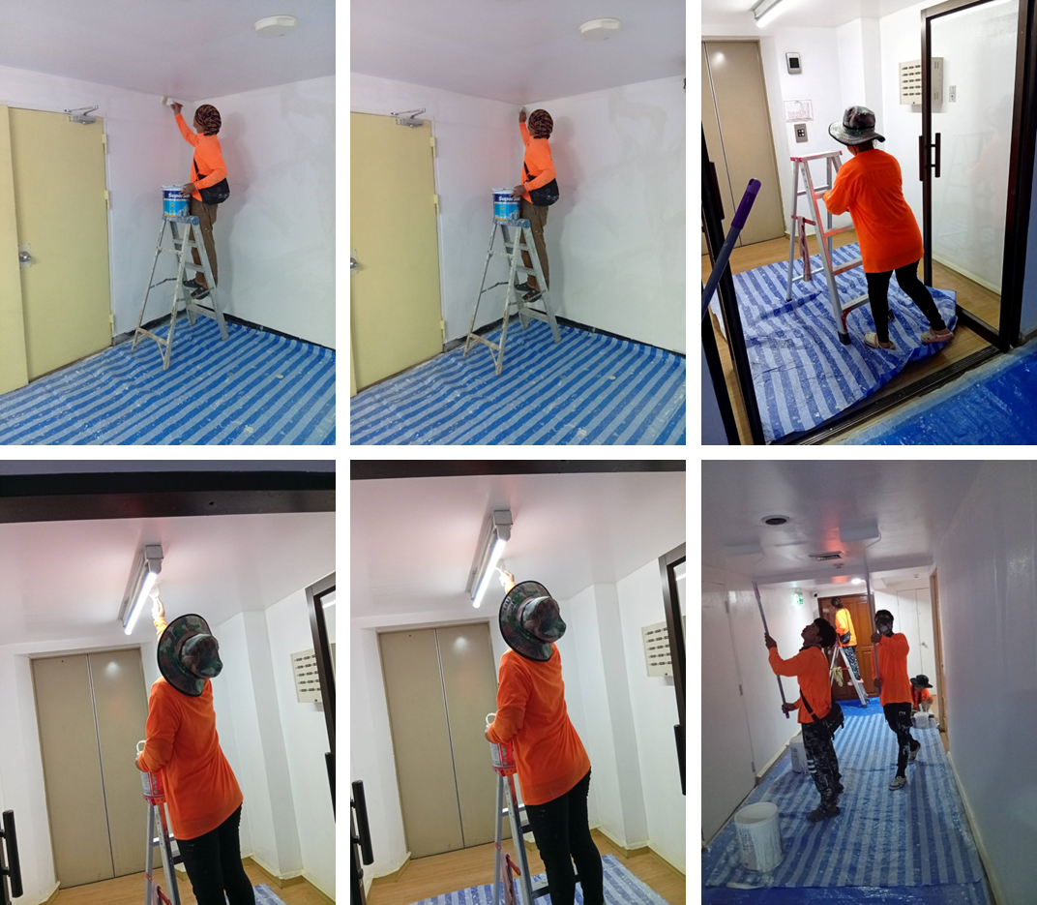
รูปส่งมอบงานนิติบุคคลอาคารชุด ออมนิ คอมเพล็กซ์
ภาพงานทาสีภายในอาคาร

Slide 11
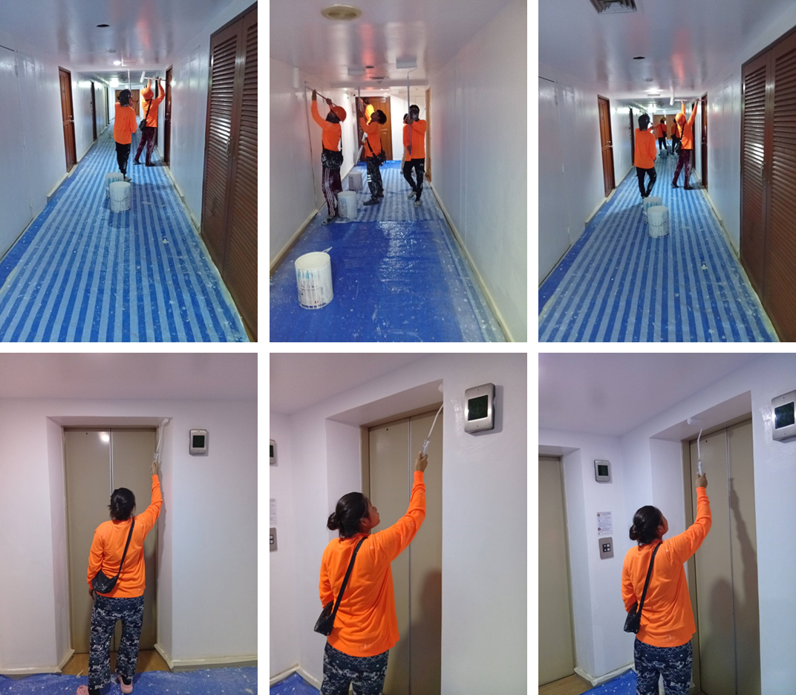
รูปส่งมอบงานนิติบุคคลอาคารชุด ออมนิ คอมเพล็กซ์
ภาพงานทาสีภายในอาคาร

Slide 12
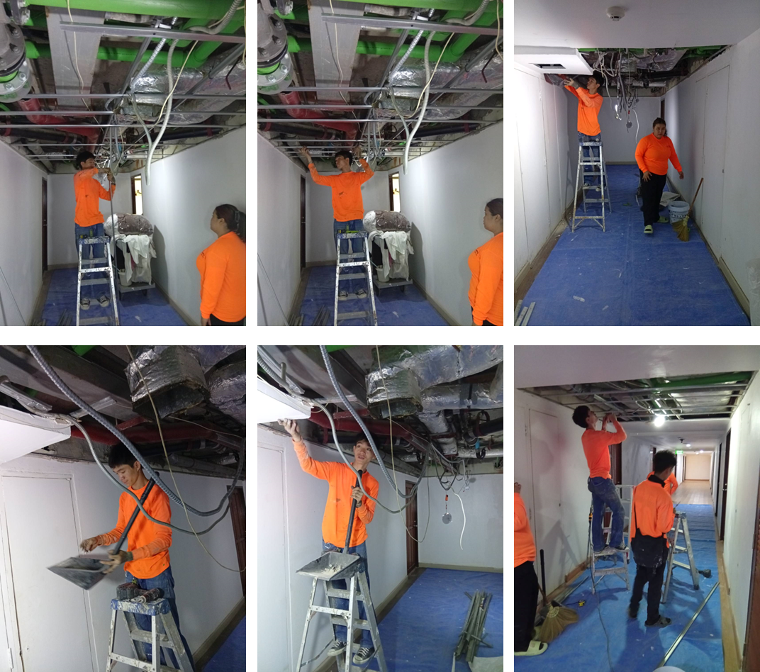
รูปส่งมอบงานนิติบุคคลอาคารชุด ออมนิ คอมเพล็กซ์
ภาพงานทาสีภายในอาคาร

Slide 13
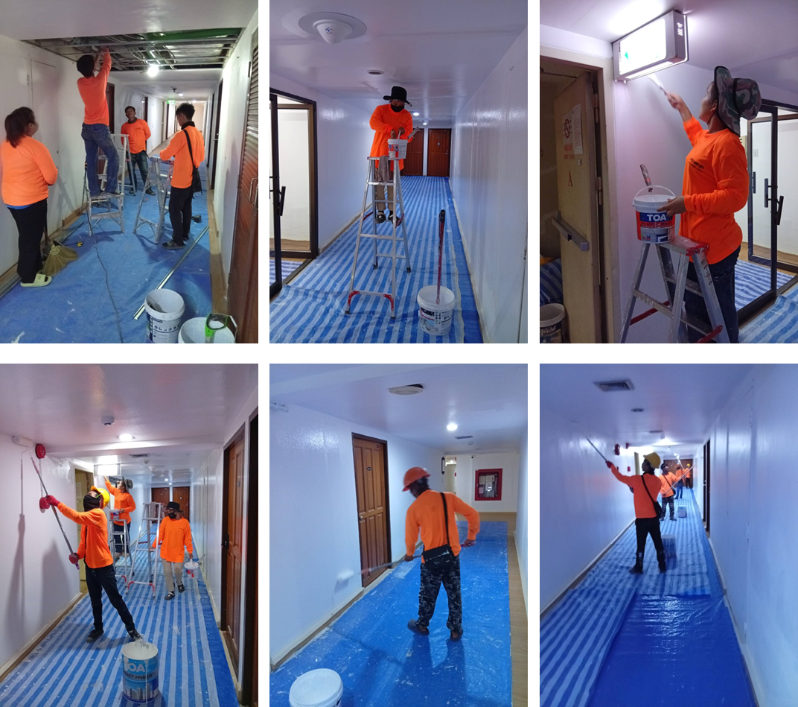
รูปส่งมอบงานนิติบุคคลอาคารชุด ออมนิ คอมเพล็กซ์
ภาพงานทาสีภายในอาคาร

Slide 14
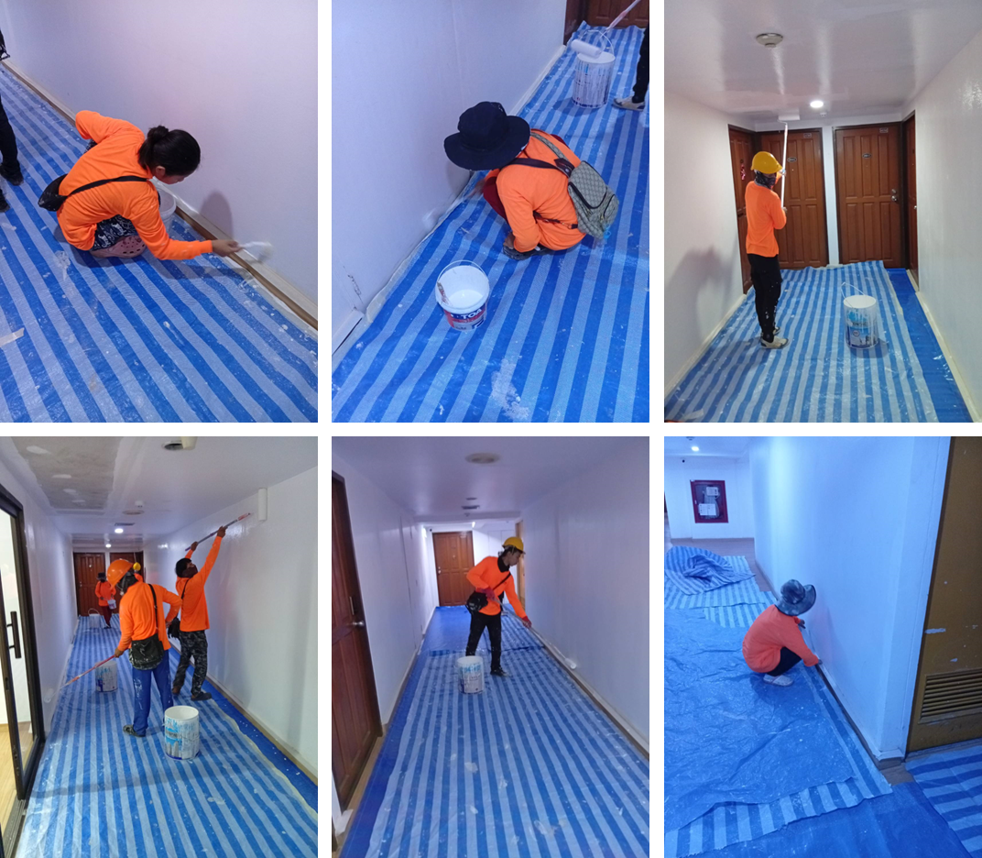
รูปส่งมอบงานนิติบุคคลอาคารชุด ออมนิ คอมเพล็กซ์
ภาพงานทาสีภายในอาคาร

Slide 15
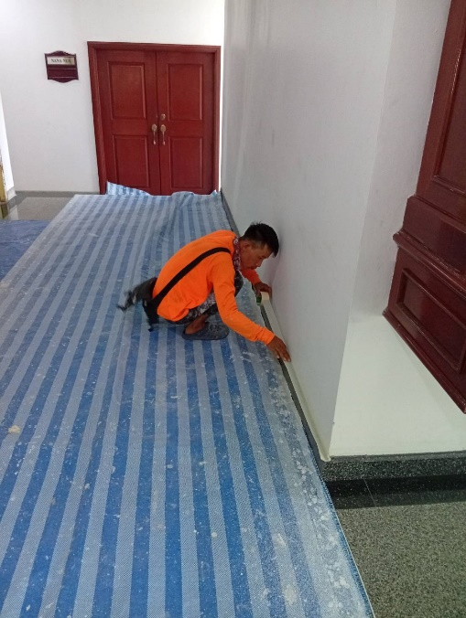
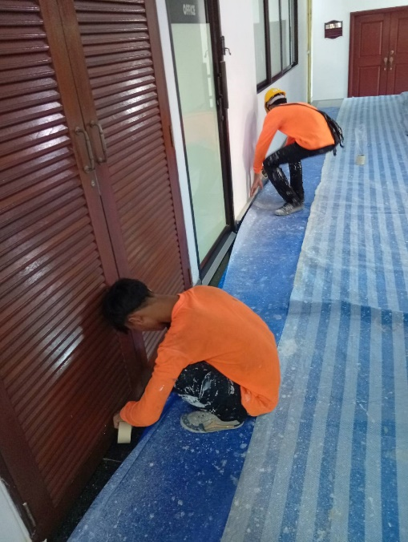
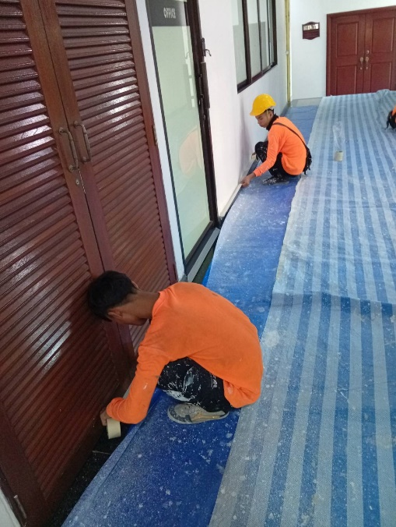
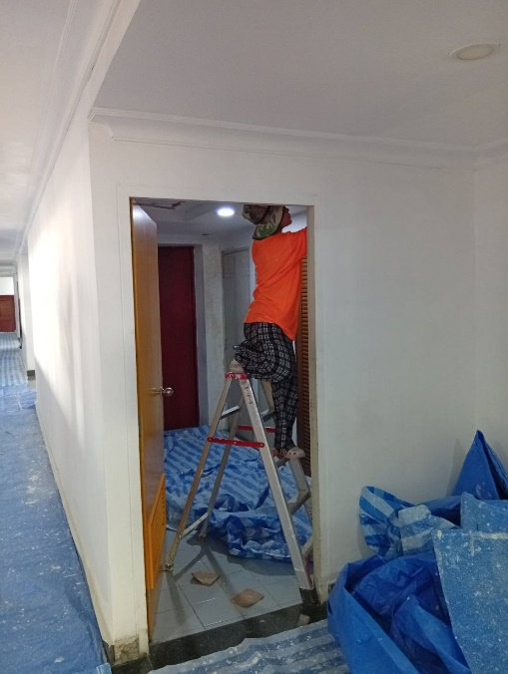
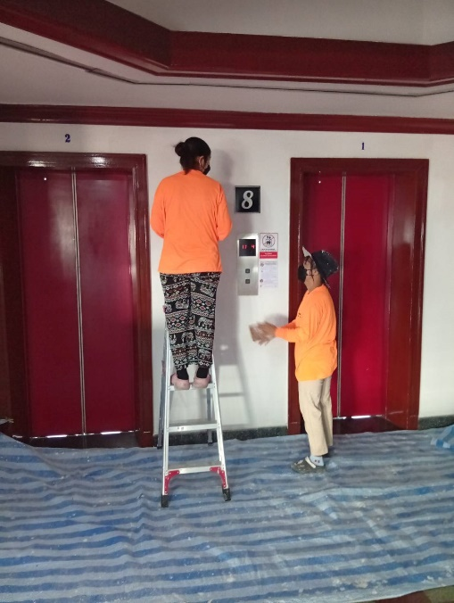
รูปส่งมอบงานนิติบุคคลอาคารชุด ออมนิ คอมเพล็กซ์
ภาพงานทาสีภายในอาคาร

Slide 16
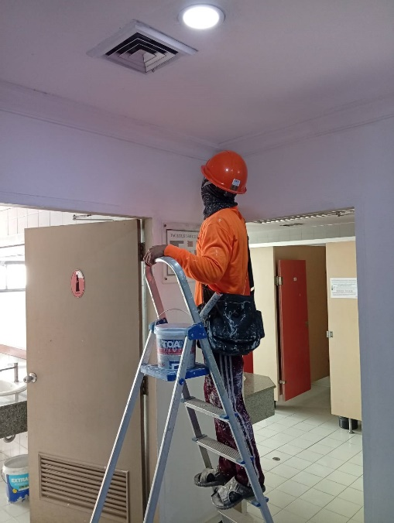
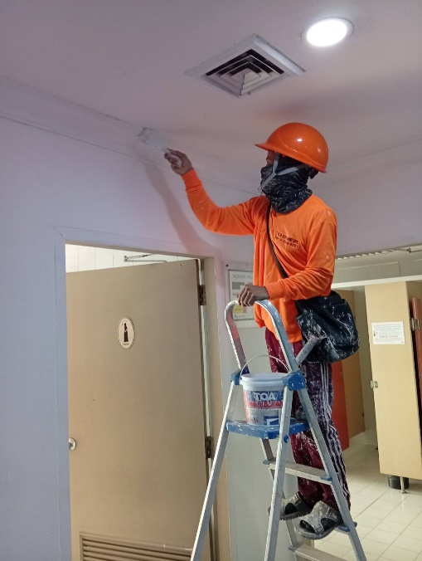
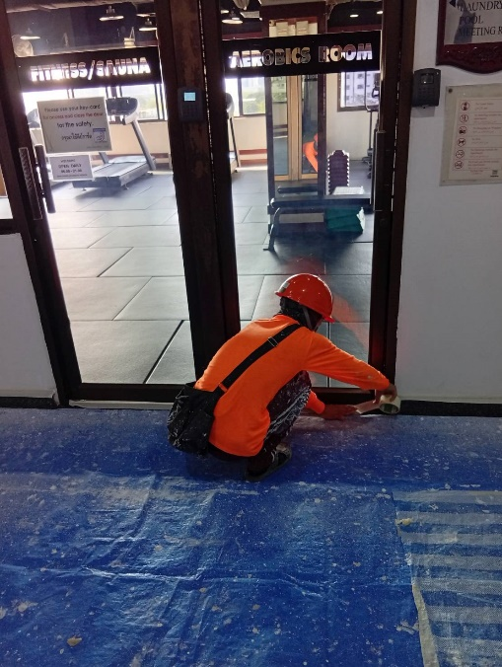
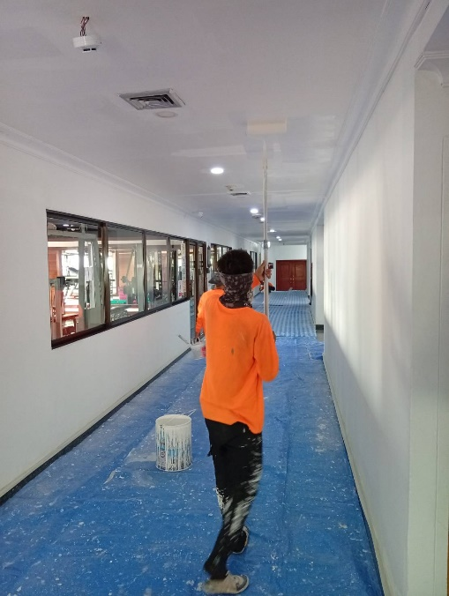
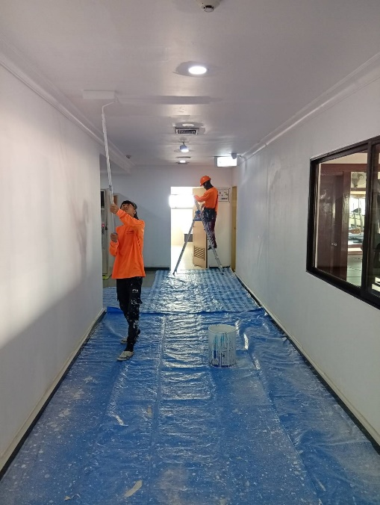
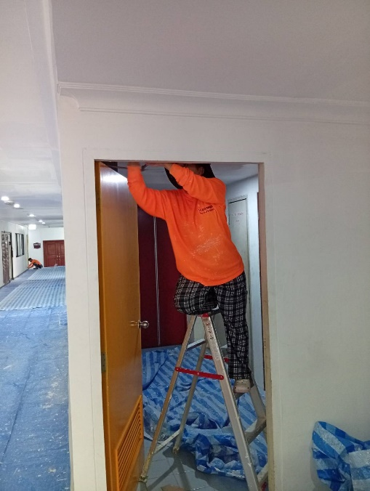
รูปส่งมอบงานนิติบุคคลอาคารชุด ออมนิ คอมเพล็กซ์
ภาพงานทาสีภายในอาคาร

Slide 17
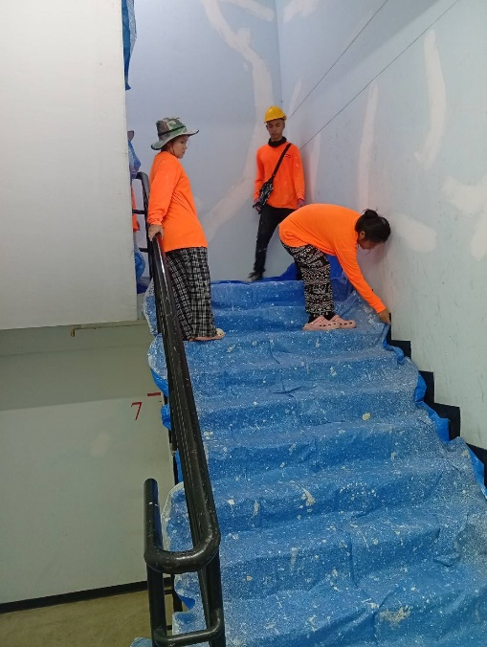
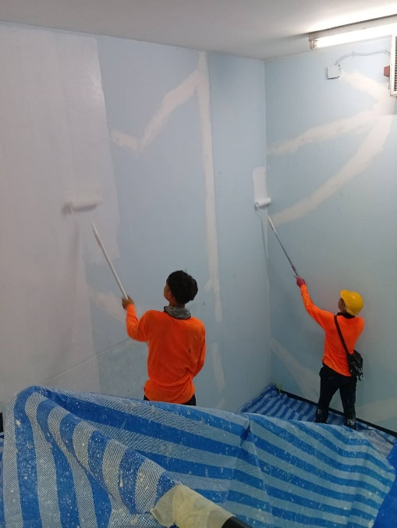
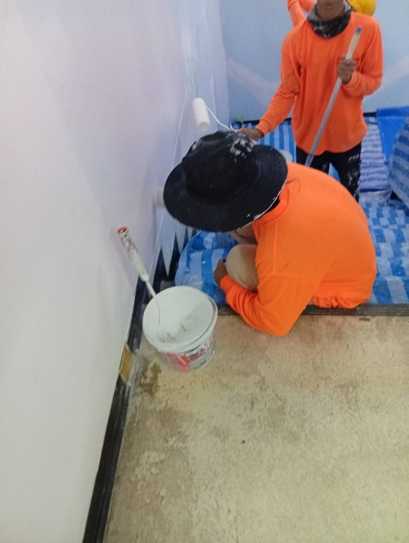
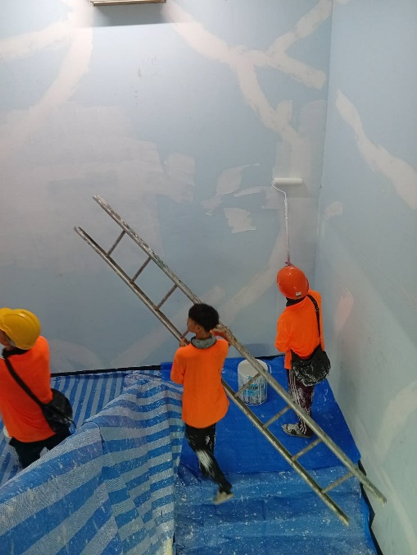
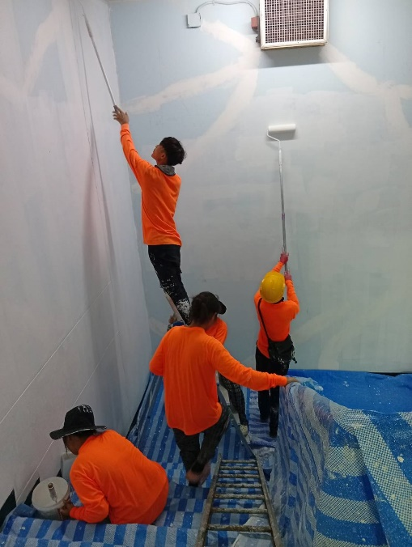
รูปส่งมอบงานนิติบุคคลอาคารชุด ออมนิ คอมเพล็กซ์
ภาพงานทาสีภายในอาคาร

Slide 19
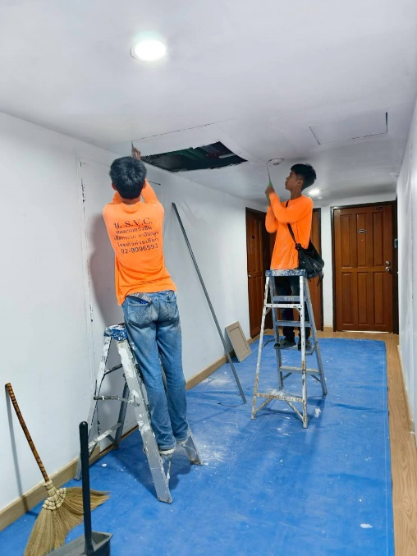
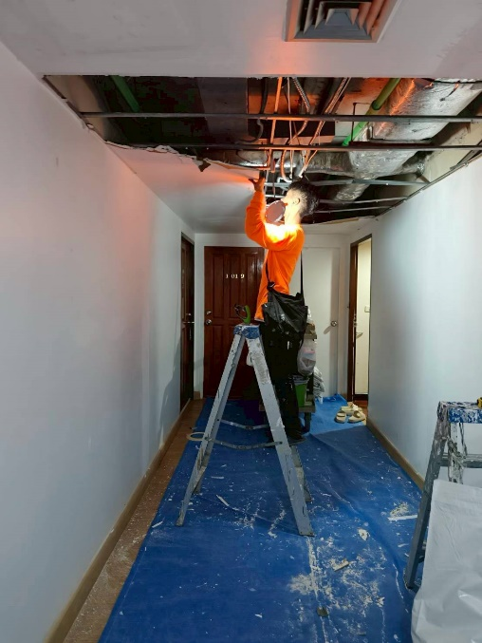
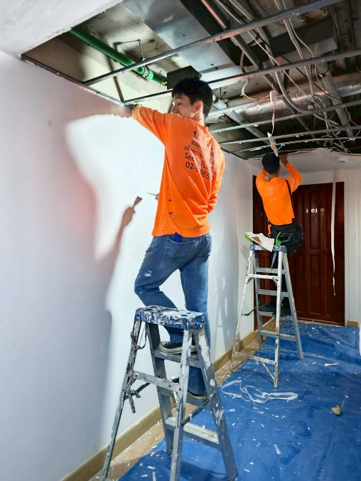
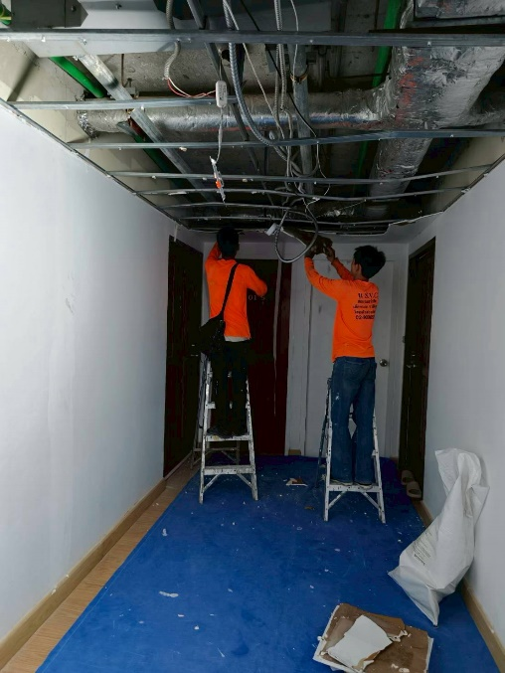
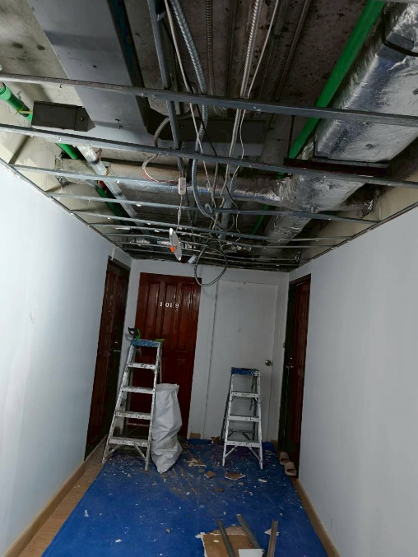
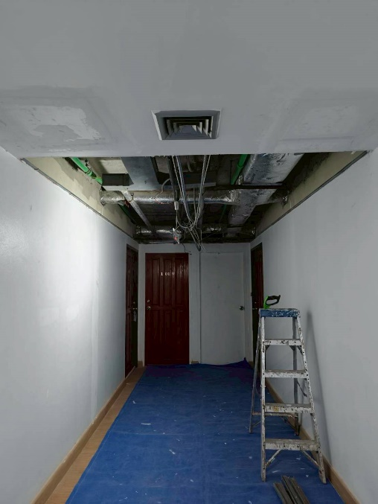
รูปส่งมอบงานนิติบุคคลอาคารชุด ออมนิ คอมเพล็กซ์
ภาพงานทาสีภายในอาคาร

Slide 20
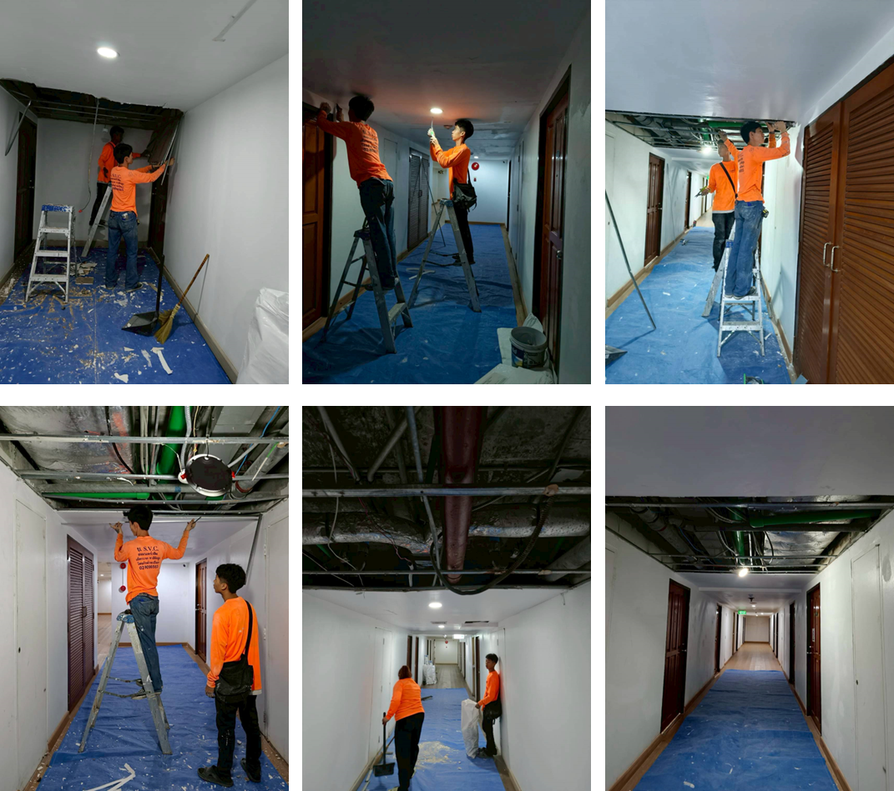
รูปส่งมอบงานนิติบุคคลอาคารชุด ออมนิ คอมเพล็กซ์
ภาพงานทาสีภายในอาคาร

Slide 21
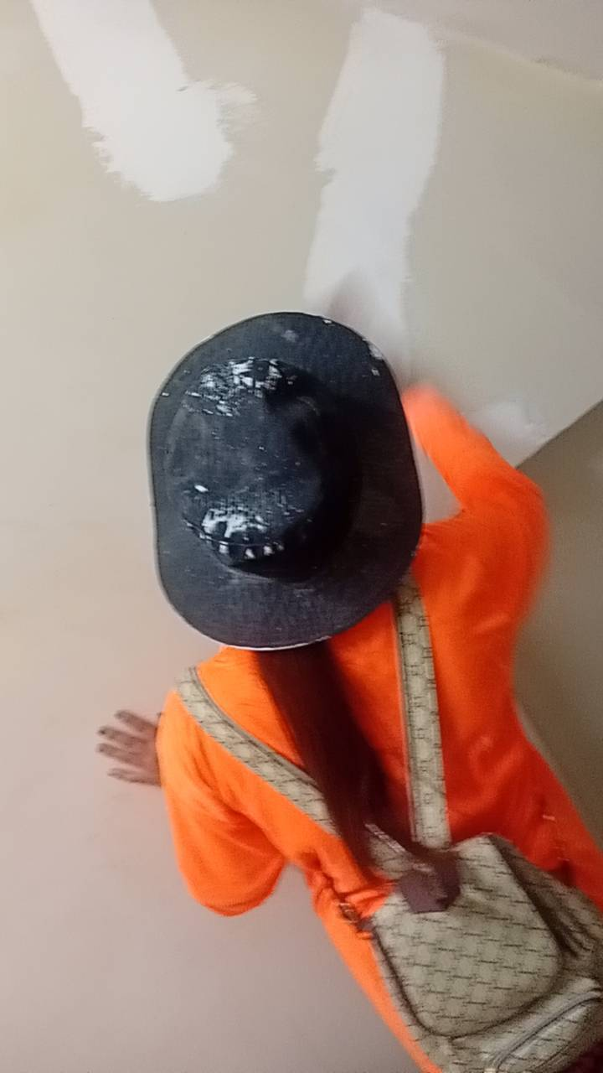
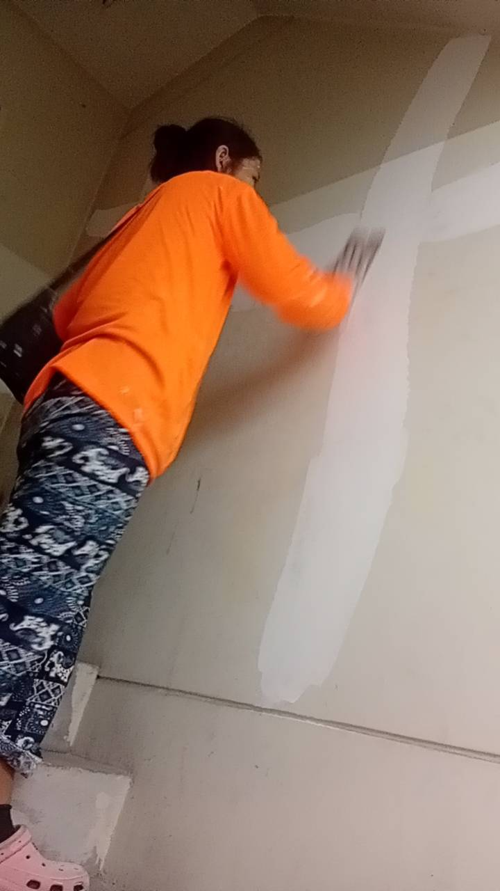
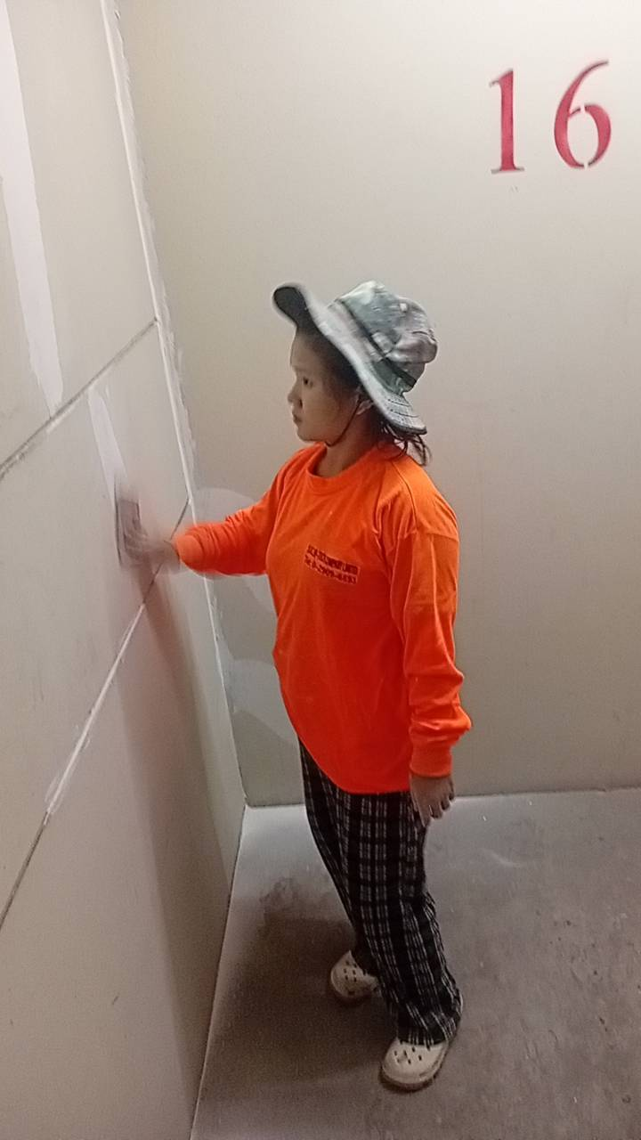
รูปส่งมอบงานนิติบุคคลอาคารชุด ออมนิ คอมเพล็กซ์
ภาพงานทาสีภายในอาคาร

Slide 23
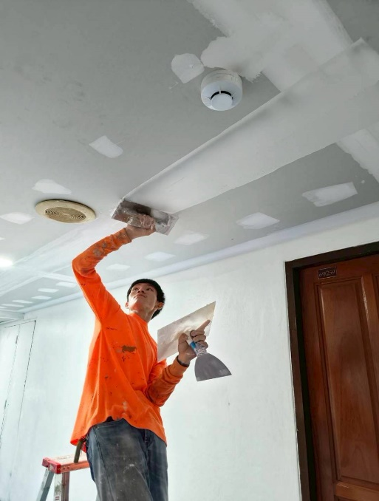
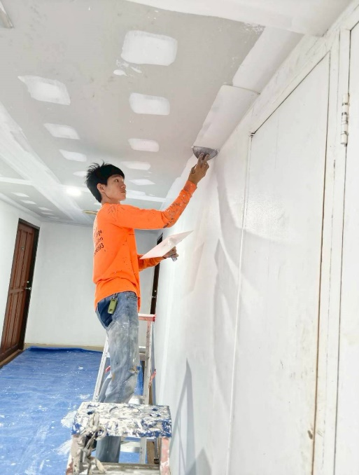
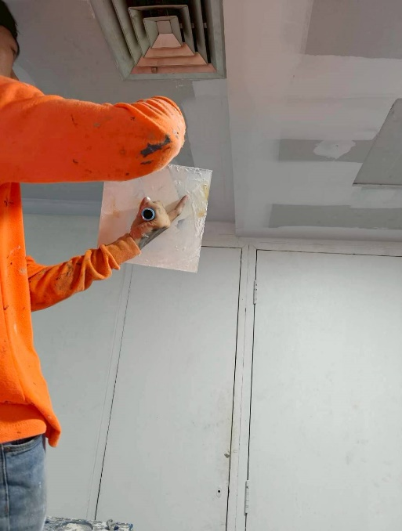
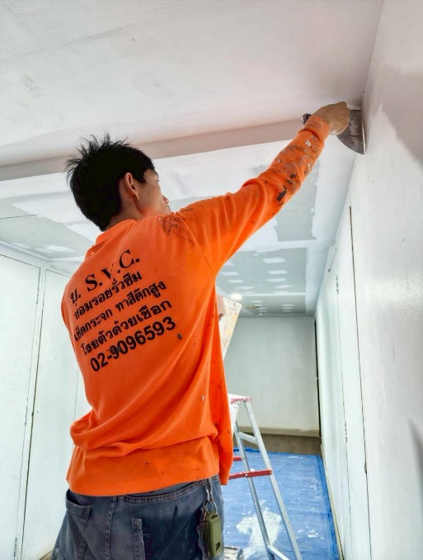
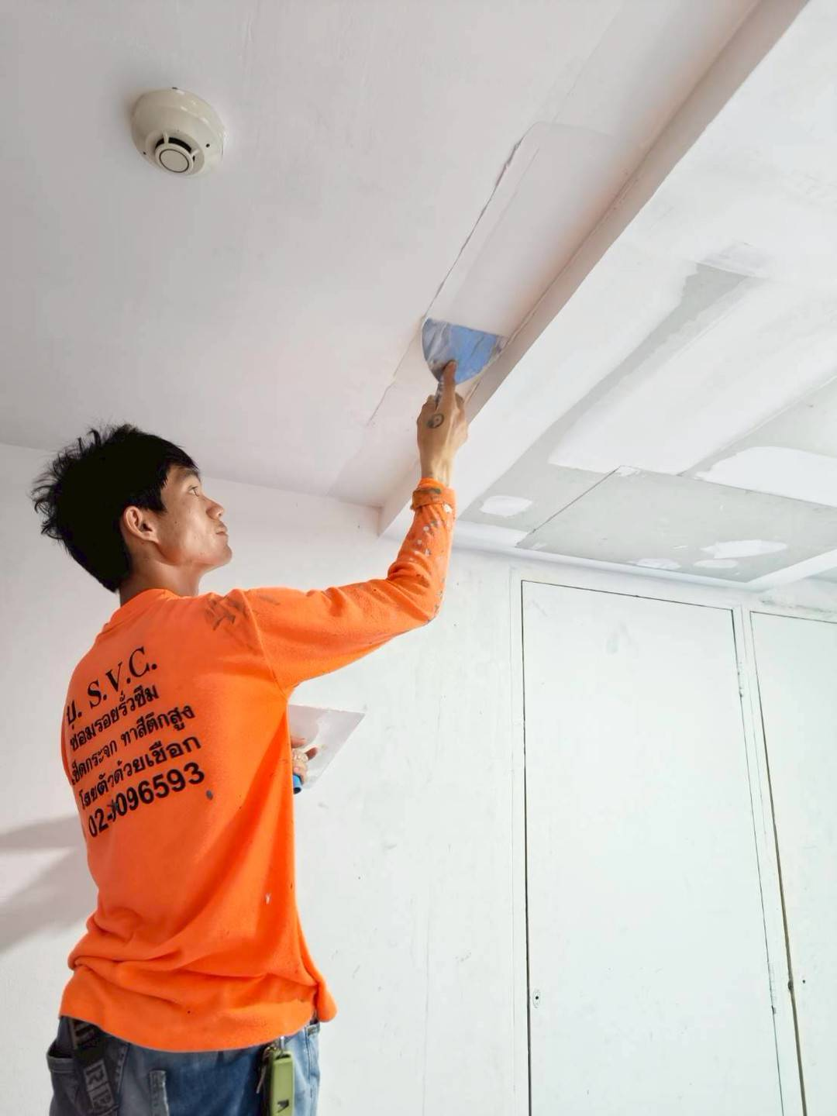
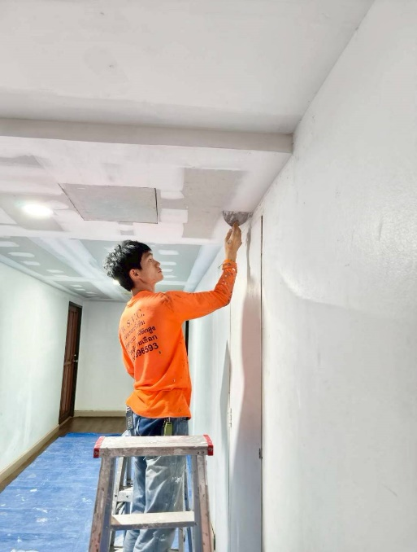
รูปส่งมอบงานนิติบุคคลอาคารชุด ออมนิ คอมเพล็กซ์
ภาพงานทาสีภายในอาคาร

Slide 24
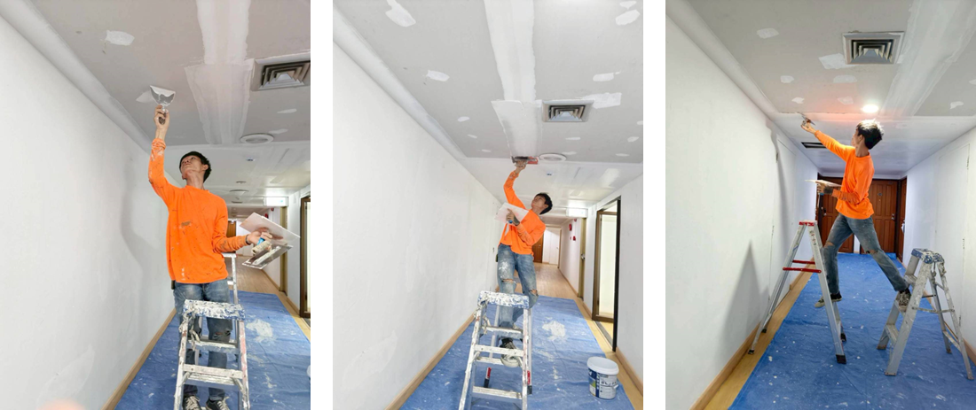
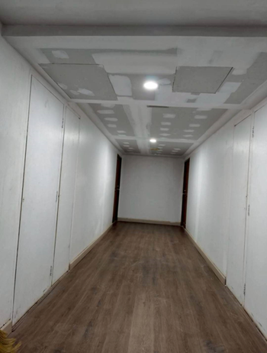
รูปส่งมอบงานนิติบุคคลอาคารชุด ออมนิ คอมเพล็กซ์
ภาพงานทาสีภายในอาคาร

